Slide 1
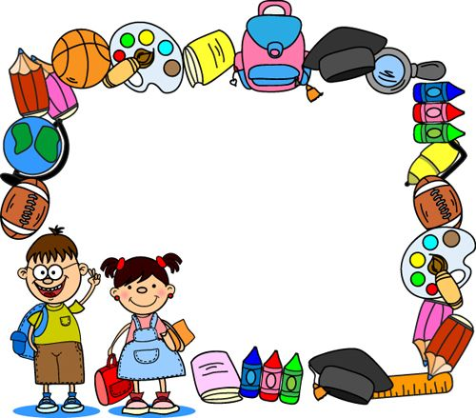
8. Kázeň a moc ve školní třídě
Kateřina Lojdová

Slide 2
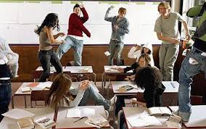
Rozdíl mezi dobrým a špatným učitelem není v tom, jak řeší kázeňské přestupky žáků ve třídě, ale v tom………

Slide 3
Kázeň ve školní třídě
Jak vnímáte slovo kázeň?
Dodržování stanovených (vnějších) nebo dobrovolně přijatých pravidel (vnitřních) (Bendl, 2004).
Na rozdíl od dřívějšího pojetí kázně jako prostředku k omezování svobody dítěte se dnes kázeň chápe jako prostředek k ovládání sama sebe. Sebekázeň je považována za jeden z cílů výchovy.

Slide 4


Slide 5

Kázeň ve školní třídě
Kázeň
self-efficacy učitele
klima školní třídy
well-being
pozitivní vztahy učitele a žáků
warm demanders
management výuky
Evidence-based (srov. Lukas, Lojdová, 2016)
suportivní chování učitele
včasné a adekvátní reakce na nekázeň

Slide 6
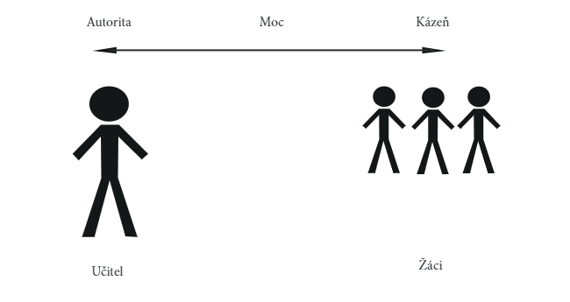
Kázeň, autorita a moc ve školní třídě
Vztah pojmů

Slide 7
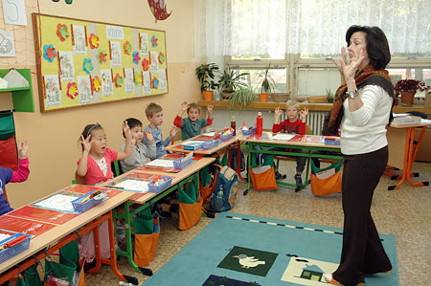
Školní třída jako mocenská aréna
Moc chápeme jako potenciál ovlivňovat postoje, hodnoty a jednání jiné osoby nebo skupiny osob (Richmond & McCroskey, 1992)
Jen jiné pojmenování autority učitele?

Slide 8
Moc učitele (French, Raven, 1959)
donucovací – moc učitele (respektování jeho požadavků) vychází z žákovy potřeby vyhnout se trestu (např. ve formě špatných známek či kritiky před třídou);
odměňovací – moc učitele určována snahou žáka získat odměnu ve formě hmotné (body, známky), psychologické (pochvala) či vztahové (pochvala před spolužáky);
referenční – vychází z identifikace žáka s učitelem na základě sympatií a náklonnosti („být jako učitel“);
legitimní – souvisí se sociální rolí učitele, která garantuje (formální) autoritu nad žáky. Tato role je spjata s normou dohlížet na druhé a ovlivňovat je.
expertní – vychází z učitelovy znalosti oboru nebo ze zvládnutí výukových metod. Vliv učitele na žáky vychází z jejich vnímání učitele jako experta, který má intelektuální znalosti obsahu (či určité dovednosti).

Slide 9
Kázeň je součástí řízení třídy (classroom management)
Oblasti řízení třídy
Oblast chování žáků (kázeň)
Didaktická oblast
Obecné strategie řízení třídy (kázeňské strategie)
Proaktivní
Reaktivní

Slide 10
Proaktivní řízení třídy
podpůrné chování učitele („warm demanders“) – srov. respektující výchova
pravidla ve třídě
Reaktivní řízení třídy
legitimní, pokud nezahrnuje nevhodné chování učitele

Slide 11
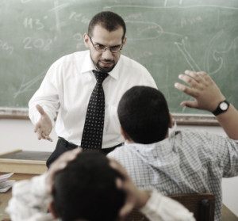
Nevhodné chování učitele (Mareš, 2013)
Jaké normy může učitel porušovat?
Typy nevhodného chování učitele
Zákonné x nezákonné
Nevědomé x vědomé

Slide 12
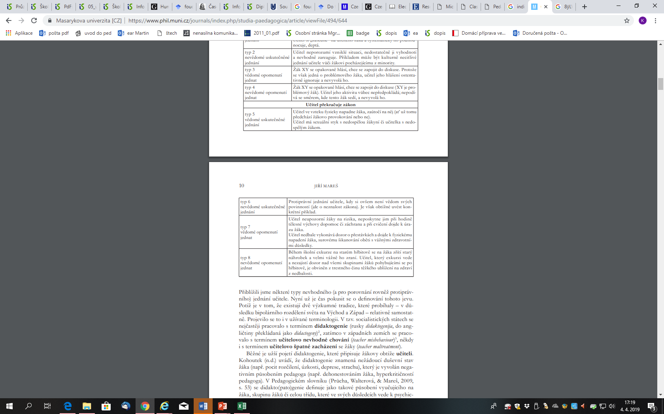
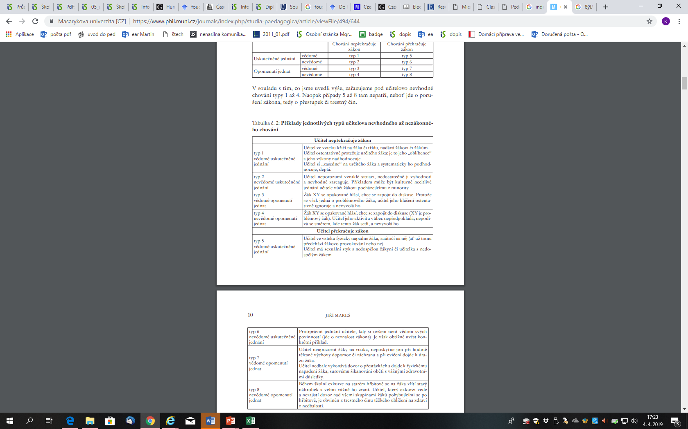
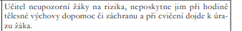
Příklady

Slide 13

S jakými žáky mají učitelé lepší vztahy?
Dobrý vztah učitele s žáky koreluje s charakteristikami žáků, jako je školní úspěšnost (Hamre & Pianta, 2001) či konformita žáka ve vztahu k pravidlům ve škole (Claessens et al., 2016).
Výzva: vztah učitele s žákem, který se nechová konformně či odmítá školu (žákovská rezistence)

Slide 14
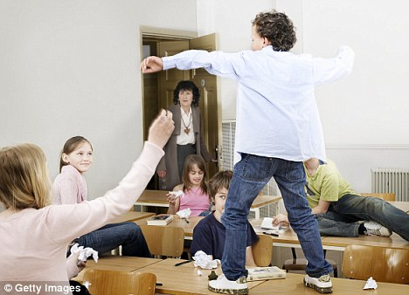
Definice žákovské rezistence (Lojdová, 2015)
Projevy, kterými se žáci snaží vyhnout požadavkům učitele či dosáhnout vlastního záměru.
Opozitní žákovské chování, které zahrnuje soutěžení o moc a zpochybňuje legitimu školy obecně a konkrétně legitimitu dílčích instrukcí (McLaren, 1985).
Projevy nekázně nejsou vždy rezistencí, přestože se obojí projevuje podobně.

Slide 15
Dvojí pohled na rezistenci žáků
Rezistentní strategie jsou v rozporu s normami instituce školy a v rozporu s akademickým úspěchem, žáci mohou být označkováni jako neschopní učit se - brzdí rozvoj žáka
Revolucionáři a kritičtí myslitelé byli často hybateli dějin. Rezistentí strategie není prvoplánovité rušení, ale reakce na sociální nerovnosti manifestované ve škole. Žáci kteří proti nerovnostem revoltují rozvíjí sami sebe - podporuje rozvoj žáka

Slide 16
Výsledky výzkumu žákovské rezistence
Typ rezistentní strategie | Oblast řízení třídy
 | Didaktická oblast | Oblast chování
Pasivní strategie | ignorace obsahu | ignorace učitele
Aktivní strategie | rozporování obsahu | vyjednávání výjimky
Agresivní strategie | útok na obsah | útok na normy nebo jejich reprezentanty

Slide 17
Žákovská rezistence: Pasivní strategie
V didaktické oblasti: ignorace obsahu
Pan učitel žákům ukazuje zdroj, HDD, základní desku, procesor atd. Většinu komponentů nechá kolovat a žáci si je tak mohou prohlédnout. Všímám si, že kluci tak činí se zaujetím, naproti tomu holky to moc nezajímá.
V oblasti chování: ignorace učitele
Bohužel některé dívky se mezi sebou bavily velmi hlasitě a napomínání nemělo úspěch. Když jsem se ptal učitelů, tak jsem se dozvěděl že tyto dívky jsou známá firma, a jejich ignorace učitelů je na velmi vysoké úrovni.

Slide 18
Žákovská rezistence:
Aktivní strategie v didaktické oblasti
Rozporování obsahu
Otázky a komentáře žáků: „Paní učitelko, já musím nesouhlasit, hrady a zámky nejsou státním majetkem, co restituce?“
Zadala jsem jim samostatnou práci, která spočívala v tom, že měli na jednu půlku listu psát výhody, které jim chození do školy přináší a na druhou půlku nevýhody. Někteří žáci vypracovali úkol velmi hezky, ale jiní se vůbec nesnažili. Příkladem je Jenda, který měl v nevýhodách 5 bodů týkajících se učitelů (nenávidím některé učitele, zlí učitelé…)

Slide 19
Žákovská rezistence:
Aktivní strategie v oblasti chování
Vyjednávání výjimky
Já: „Toníčku, neběhej s plnou pusou po třídě, sedni si a najez se v klidu“
Tonda: „Ale já nemám plnou pusu, já ji mám poloprázdnou, takže to zvládám“

Slide 20
Žákovská rezistence:
Agresivní strategie
V didaktické oblasti – útok na obsah
Dále dostali pracovní list týkající se národnostních menšin. Bylo těžké s nimi tento list dělat, na problematiku rasismu reagovali docela agresivně.
V oblasti chování – útok na normy nebo jejich reprezentanty
Uvědomuji si, že žák nedával pozor. Pak se zeptal, co má dělat doma, a protože se paní učitelka věnovala jinému žákovi, zopakovala jsem mu co říkala. A on na mě vystartoval, že nejsem žádná jeho učitelka, tak mu nemám co zadávat úkoly. Velice se rozzlobil a kopnul lavici na mě. Tato událost mě velice vyděsila.

Slide 21
Shrnutí žákovské rezistence
Rezistentí strategie žáků se vyskytují v oblasti chování i v didaktické oblasti
Resistentní strategie nabývají podob od pasivity přes aktivní resistenci po agresivitu
Přesto že lze vnímat resistentní strategie v rozporu s normami školy, mohou být také prostředkem rozvoje žáka, vyjádřením jeho individuálních potřeb a reakcí na strukturální či individuální nerovnosti

Slide 22
Jak na to?
Předcházet nekázni
Porozumět příčinám nekázně a rezistence
Reagovat na nekázeň adekvátně (srov. respektující výchova) a na základě porozumění individuálním příčinám

Slide 23

Doporučené zdroje
Základní:
Z posluchárny za katedru. Mocenské vztahy ve výuce studentů učitelství:
https://munispace.muni.cz/index.php/munispace/catalog/book/800
Lojdová, K. (2015). Není nekázeň jako nekázeň: Rezistentní chování žáků jako projev moci ve školní třídě. Orbis scholae, 9(1), 103–117.
Lukas, J., & Lojdová, K. Řízení třídy: přístupy, oblasti, strategie. Pedagogika 68(2), 155-172.
Další
Bendl, S. (2011). Kázeňské problémy ve škole. Praha: Triton.
Cangelosi, J. S. (2000). Strategie řízení třídy: jak získat a udržet spolupráci žáků při výuce (Vyd. 3). Praha: Portál.
Mareš, J. (2013). Nevhodné chování učitelů k žákům a studentům. Studia paedagogica, 18(1), 7-36.
Šeďová, K. (2011). Mocenské konstelace ve výukové komunikaci. Studia paedagogica, 16(1), 89–118.
Šeďová, K. (2015). Moc v dialogickém vyučování. Pedagogická orientace, 25(1), 32–62.
články jsou online
Doporučuji. K. L.

